Slide 1


PROJET
La retraite : rêve ou utopie ?
Dr Jean-Luc Friguet

Slide 2
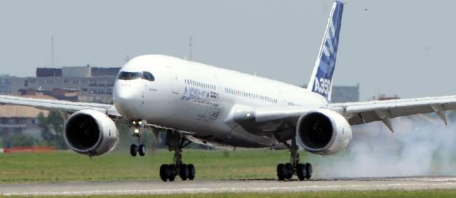

Slide 3
I La retraite des anesthésistes réanimateurs
Pour qui ?
Car qui êtes vous ?

Slide 4

Effectifs des anesthésistes au 1er janvier 2014
 | Hommes | Femmes | Total
Anesthésistes | 2 901 | 879 | 3 780
Dont cumul retraite / activité libérale | 144 | 36 | 180

Slide 5
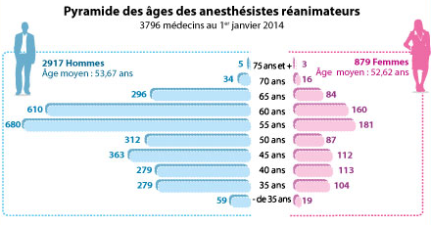
Effectifs des anesthésistes

Slide 6
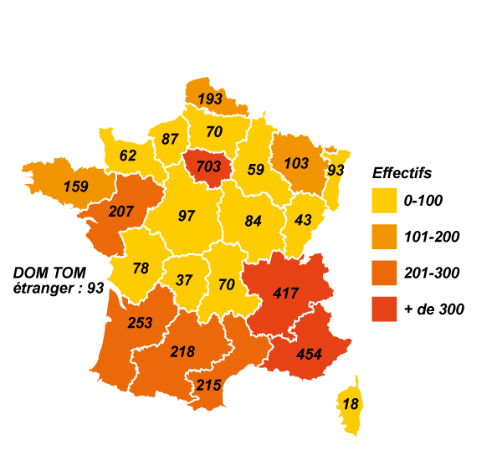
Répartition régionale des anesthésistes
Effectif global (y compris les médecins en cumul retraite/activité libérale ) : 3 796
(au 1er janvier 2014)

Slide 7
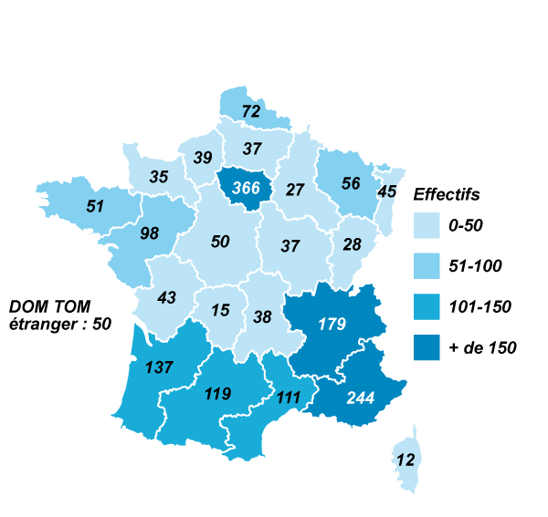
Répartition régionale des anesthésistes
1 889 anesthésistes (soit 50 % des ARE) de 55 ans et plus en exercice (hors cumul)
(au 1er janvier 2014)

Slide 8
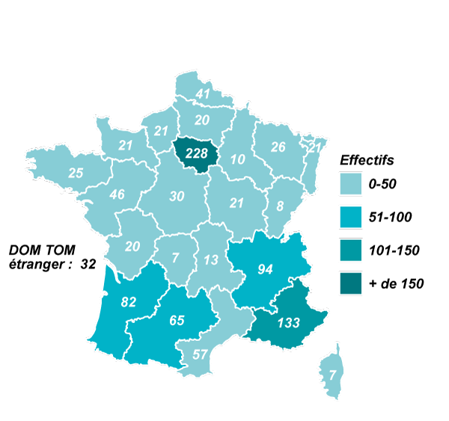
Répartition régionale des anesthésistes
1 028 anesthésistes (soit 27 % des ARE) de 60 ans et plus en exercice (hors cumul)
(au 1er janvier 2014)

Slide 9
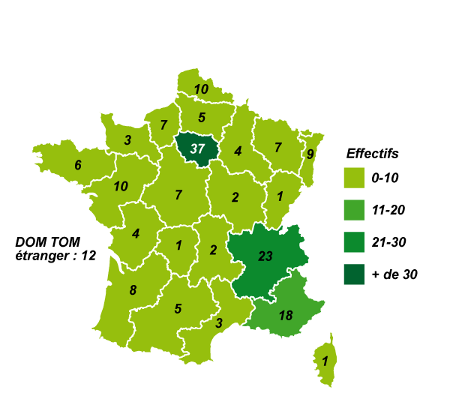
Répartition régionale des anesthésistes
185 nouveaux affiliés
(du 01/07/2012 au 30/06/2013)

Slide 10


Effectifs des anesthésistes / affiliés CARMF
125 278
affiliés CARMF
3 796
anesthésistes
3 %

Slide 11
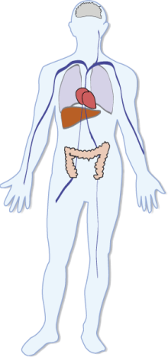
39 bénéficiaires des indemnités journalières
Année 2013
Nature des affections | Anesthésistes | Ensemble des médecins
Cancéreuses | 36 % | 32 %
Psychiatriques | 18 % | 20 %
Rhumatologiques | 13 % | 9 %
Autres affections | 33 % | 39 %
Nombre de décès par an : ___________

Slide 12
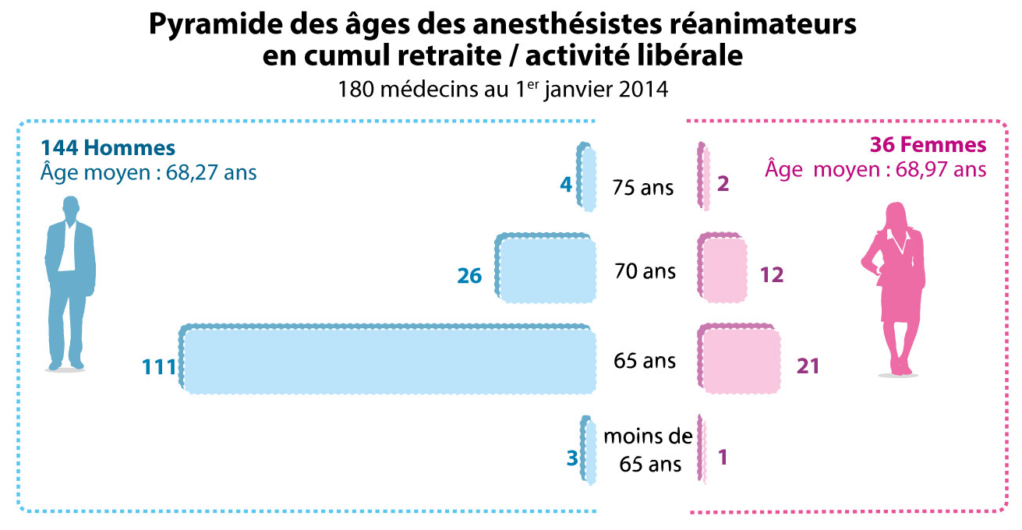
Effectifs des anesthésistes

Slide 13
II La retraite plaisir d’une nouvelle vie
Mais pour combien de temps
Et pour qui ?

Slide 14















« Le plaisir, clef de la longévité »
Dr Bruno Vuillemin

Slide 15

Conseils
Diététique
Genre de vie
Sport
Activité intellectuelles
Projets d’avenir…

Slide 16
Espérance de vie à la retraite
1960
2010
~
18 ans
<
10 ans

Slide 17
1 400 anesthésistes retraités
140 départs par an (env. 4% de l’effectif global)

Slide 18
« Il ne suffit pas de donner des années à la vie : l’essentiel est de donner de la vie aux années. »
Pr. Jean Bernard

Slide 19
III Comment gérer le passage ?

Slide 20

LUNDI
La première semaine du retraité
Jour des vérifications
Contactez votre
conseiller financier et votre notaire
MARDI
Rendez-vous chez
votre banquier préféré
MERCREDI

Slide 21
La première semaine du retraité
Rendez-vous
chez votre assureur
JEUDI
Recherchez les gisements d’économie
VENDREDI
SAMEDI
Faites un bilan de santé : projection de sa longévité

Slide 22
IV La retraite : avec quels revenus ?

Slide 23

Allocation moyenne versée au 4e trimestre 2013
Anesthésistes
35 015 €
Ensemble
des médecins
31 272 €

Slide 24

Bénéfice non commercial (BNC) 2011
Secteur 1
Secteur 2
Secteurs 1 et 2
Anesthésie réanimation
150 585 €
194 271 €
165 757 €
94 222 €
116 838 €
102 973 €
Spécialistes
73 602 €
65 692 €
72 882 €
Généralistes
80 753 €
105 071 €
86 136 €
Ensemble

Slide 25
Bénéfice non commercial (BNC) 2011
Comparatif des BNC moyens anesthésistes / Affiliés CARMF
Secteur 1
+ 86,5 %
Secteur 2
+ 84,9 %
Secteurs 1 et 2
+ 92,4 %

Slide 26
V La retraite de la CARMF : 3 régimes, 3 gestions

Slide 27
Historique des 3 régimes de retraite
(loi du 17/01/1948 - décret du 19/07/1948)
  Régime de base
    Créé en 1949
    Géré à 100 % en répartition
  Régime complémentaire
    Créé en 1949
    Géré en répartition provisionnée
  Régime ASV
    Créé en 1960
    Obligatoire depuis 1972
    Géré à 100% en répartition

Slide 28
Taux d’appel des cotisations anesthésistes
Régimes | Assiette | Taux et montants
 |  | Médecins | Caisses maladies
Base | Revenus non salariés 2012 : - tranche 1 : jusqu’à 31 916 € (0,85 PSS)* - tranche 2 : de 31 917 € à 187 740 € (de 0,85 PSS à 5 PSS) | 10,10 % 1,87 % | -
Complémentaire | Revenus non salariés 2012 dans la limite de 3,5 PSS soit 131 418 € | 9,40 % | -
ASV forfaitaire ajustement | secteur 1 secteur 2 | 1 500 € 4 500 € | 3 000 € -
 | Sur le revenu conventionnel de 2012 plafonné à 187 740 € (5 PSS) : secteur 1 secteur 2 | 0,50 % 1,50 % | 1 % 0 %
Invalidité-décès | Revenus non salariés 2012 Classe A : revenus < à 37 548 € (1 PSS) Classe B : revenus = ou > à 37 548 € (1 PSS ) et < à 112 644 € (3 PSS) Classe C : revenus de 112 644€ (3 PSS) et plus | 622 € 720 € 836 € | - - -
PSS (Plafond de Sécurité sociale) = 37 548 € au 1er janvier 2014

Slide 29
Cotisations moyennes annuelles des anesthésistes au 31/12/ 2013
Taux | RB | RCV | ASV | Total
Secteur 1 | 4 723,26 | 9 714,11 | 1 839,30 | 16 276,66
Secteur 2 | 4 883,53 | 9 795,95 | 5 573,24 | 20 252,73

Slide 30
Cotisations moyennes annuelles
Ensemble des affiliés
Régimes | Cotisation moyenne 2014
 | Secteur 1 |  | Secteur 2
Base | 4 180,46 € | 29,88 % | 4 180,46 € | 23,20 %
Complémentaire | 7 904,91 € | 56,50 % | 7 904,91 € | 43,88 %
ASV | 1 905,88 € | 13,62 % | 5 930,87 € | 32,92 %
Total | 13 991,25 € |  | 18 016,24 €
 | Montants émis lors de l’appel de cotisations de janvier 2014

Slide 31
Cotisations moyennes annuelles
Rapport cotisations anesthésistes / cotisations affiliés
Secteur 1
+ 16 %
Secteur 2
+ 12 %

Slide 32
Taux de rendement
Cotisations de retraite des anesthésistes
Secteur 1
Secteur 2
Cotisation moyenne 2014
16 277 €
20 253 €
Allocation
acquise pour 2014
1 322 €
1 322 €
8,12 %
6,53 %
Rendement
Délai de récupération
12,3 ans
15,3 ans

Slide 33
Retraite des ARE : quelles allocations ?
Comparaison cadres / ARE
ARE (Secteur II)
Revenu net : 160 000 €
Cotisations CARMF : 24 872 €
Rendement : 5,92 %
Cadre salarié
Revenu net : 160 000 €
Cotisations de retraite : 35 804 €
Rendement : 5,86 %

Slide 34
Solvabilité des régimes
Réserves au 1er janvier 2013*
Complémentaire
4 680 M€
ASV
287 M€
5 341 M€
Invalidité-décès
374 M€
* Les réserves du régime de base sont désormais gérées par la CNAVPL.

Slide 35
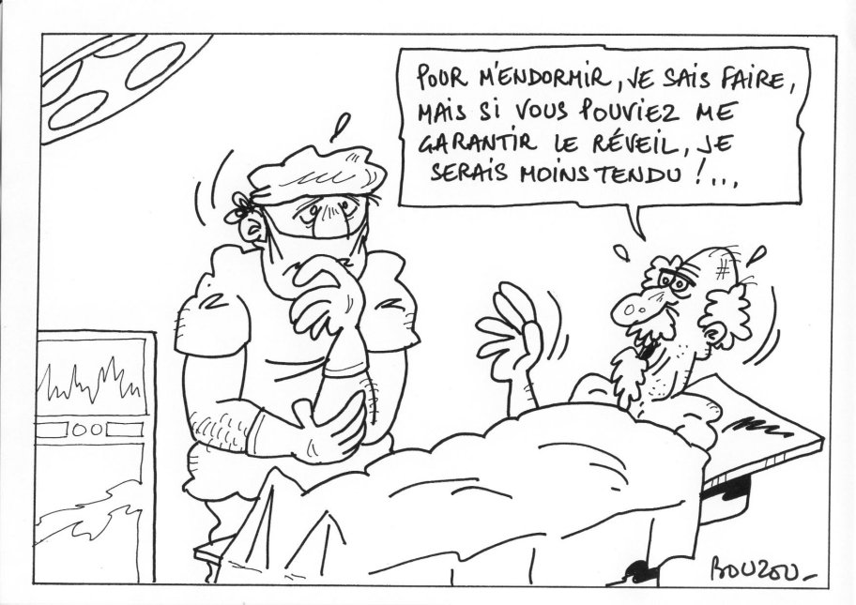
Retraite : nouveaux horizons

Slide 36

Retraite : nouveaux horizons

Slide 37
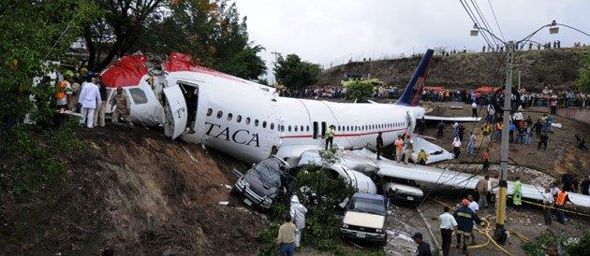
Retraite : nouveaux horizons

Slide 38

Retraite : nouveaux horizons

